Slide 1
盘点中国古代十位旅行家
旅游管理信息系统

Slide 2
旅行家：孔子
春秋战国如此恶劣的经济条件、交通条件、社会环境下，他带领着几个弟子完成了“周游列国14年”
孔子还说过：“智者乐水，仁者乐山。智者动，仁者静；智者乐，仁者寿。”此语的含意是，“智者”能从水的源源不断，看到一股进取精神；“仁者”则能从山的岿然屹立，看到坚定的品格。山水本是无情之物，欣赏者可以从不同的角度，通过丰富的想象，从中找到与人相类似的东西，把自然景物人格化、道德化，使人在自然中陶冶性情。

Slide 3
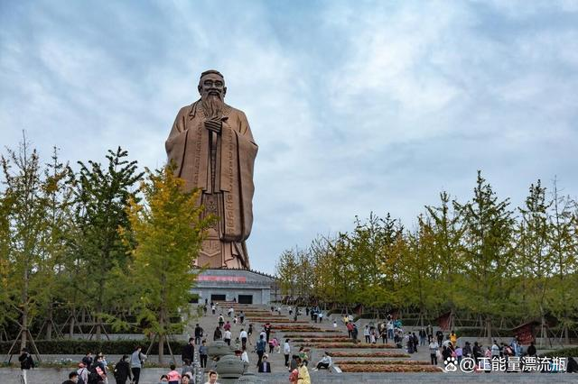
千百年来，人们给孔子戴过思想家、教育家、哲学家等许多桂冠，但却未见有人说他是旅行家，其实从孔子周游列国的这一经历来说，孔子应该算是最早的旅行家。

Slide 4
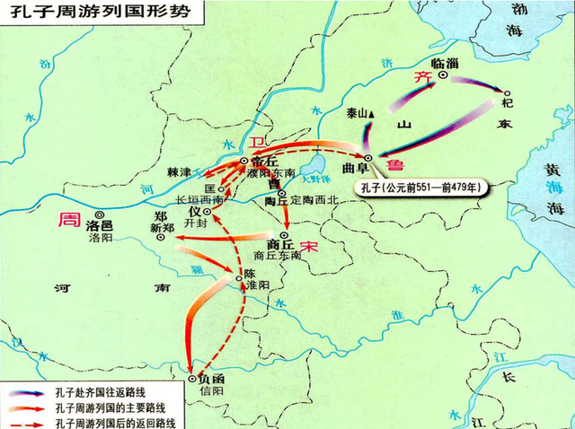

Slide 5
周游列国路径哪些城市？
孔子周游列国经过的地方是现在的曲阜、菏泽、长垣、商丘、夏邑、淮阳、周口、上蔡、罗山。
孔子周游列国是从鲁国出发，大致走了卫国、曹国、宋国、齐国、郑国、晋国、陈国、蔡国、楚国、等地。现如今大致路线曲阜—菏泽—长垣—商丘—夏邑—淮阳—周口—上蔡—罗山，然后原路返回。
从55岁到68岁，孔子带着他的若干亲近弟子，用了十几年的时间在鲁国周边游历。从《孔子历史地图集》书内“孔子周游列国图”标注的线路图来看，孔老夫子当时周游的，有卫、曹、宋、郑、陈、蔡、楚诸国。

Slide 6
给我们的启发是什么？
孔子是思想家、教育家、哲学家：
  旅游需要带着思想、教育、哲学理念, 没有这些就是“换个地方玩手机，换个背景拍照”

Slide 7
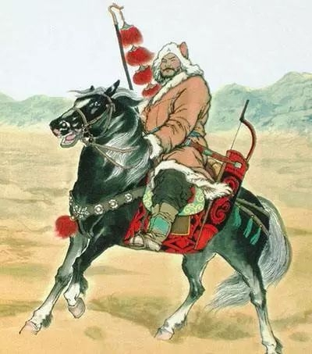
张骞(qiān)
“第一个睁开眼睛看世界的中国人”、
“东方的哥伦布”，
作为丝绸之路的开拓者，张骞被誉为
伟大的外交家、探险家。
西域带货第一人

Slide 8
了解张骞
公元前139年，汉武帝想联合大月氏共击匈奴，张骞奉命率领一百多人，从陇西出发，开始了他的西行之旅。
公元前119年，第二次奉派出使西域时，张骞分别派遣副使到中亚、西亚和南亚，将中原文明传播至西域，又从西域诸国引进了许多物种到中原。
史学家司马迁称赞张骞出使西域为“凿空”，意思是“开通大道”。作为空前的开拓者，他两次出使西域，开拓了历史上著名的“丝绸之路”。

Slide 9
旅游与文化交流
汉武帝时期，张骞应募出使西域，东西文明的交往从此进入了新纪元。
它开辟了古丝绸之路，对于中国与西方的交流和文化往来有着深远的影响。从先秦以来，中国一直处在中原这个较为闭塞的地域。张骞出使西域，中国第一次走向了世界，也让世界第一次了解到中国。加强和促进了东西方文化、经济、政治、物资、科技等的交流。

Slide 10
旅游与文化&贸易
开辟了中国与西方交流的新通道。中国精美的手工艺品，如丝绸、漆器、玉器、铜器传列西方，而西域的土产如苜蓿、葡萄、胡桃（核桃）、石榴、胡麻（芝麻）、胡豆（蚕豆）、胡瓜（黄瓜）、大蒜、胡萝卜，各种毛织品、毛皮、良马、骆驼、狮子、驼鸟等陆续传入中国.
西方的音乐、舞蹈、绘画、雕塑、杂技也传入中国，对中国古代文化艺术产生了积极的影响.。古丝绸之路的开辟，使得中西方的经济文化交流得以顺利进行，不仅带动了沿线国家的繁荣发展，也加深了中国与西方各国的友好关系。

Slide 11
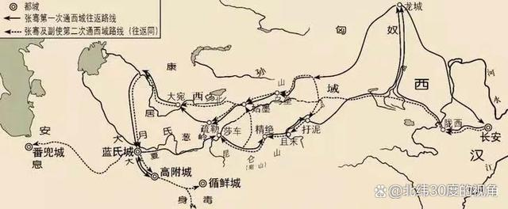
张骞出使西域的路线是从长安出发，向西经过陇西，越过葱岭，再经过今新疆地区，向南经过楼兰，今若羌，再到焉耆，最后到达大夏，今塔里木盆地。返回时，张骞选择了另一条路线，从大夏向北经过今甘肃地区，再回到长安。

Slide 12
给我们的启发是什么？
张骞是探险家(冒险家)、旅行家、外交家：
  旅游需要带着探险、外交理念, 没有这些就是“换个地方玩手机，换个背景拍照”
收集了大量的地理信息和文化资料，为后人对西域地区的地理和文化研究提供了宝贵的资料。

Slide 13
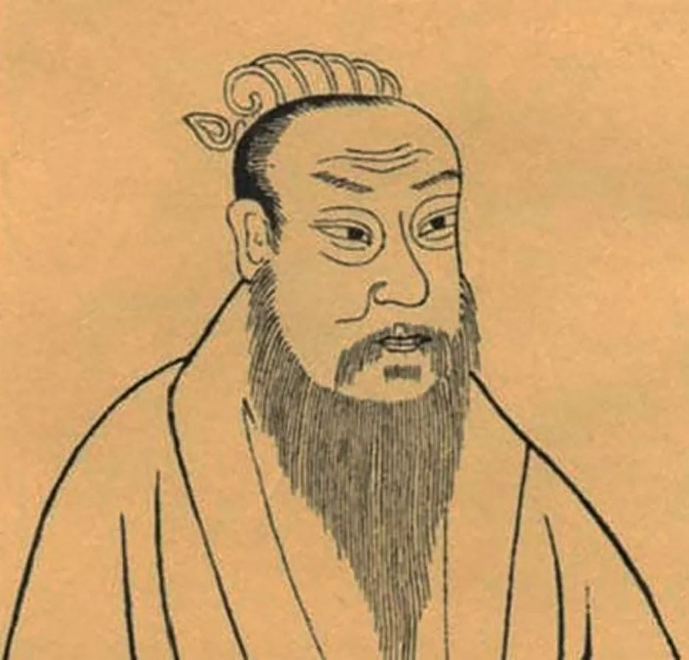
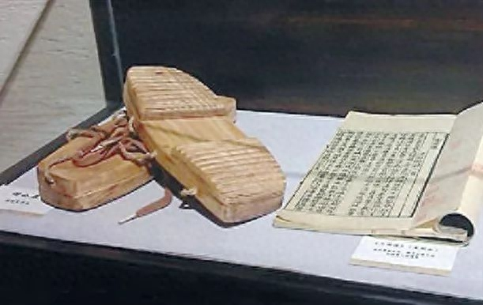
旅行家：谢灵运
南北朝时期的谢灵运，
发明当时的登山鞋——谢公屐
富二代

Slide 14
李白曾赋诗
“脚著谢公屐，身登青云梯。”
意思就是说：“我穿上谢公特制的木鞋，就能攀登直上云霄的山路”。
谢灵运每次登山都要穿上木鞋，上山时会去掉前面的鞋齿，下山时则去掉后面的鞋齿。

Slide 15
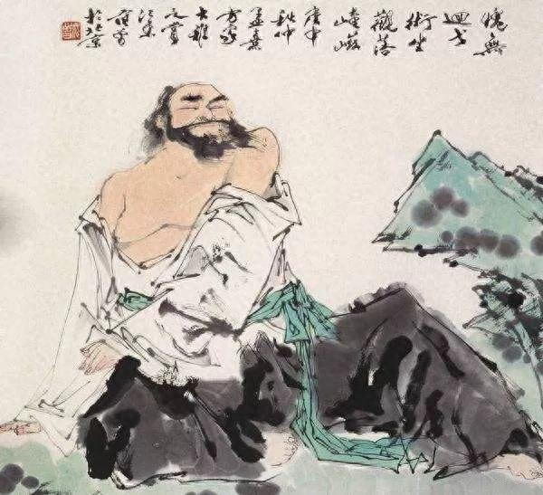
谢灵运还是“山水诗派”的开山鼻祖。
《南史谢灵运列传》提到：谢灵运被外调为永嘉县太守后，便走上了游山玩水这条路。
仅用了一年的时间就写了人生中二分之一的诗，一不小心还开创了中国诗歌的重要流派——山水诗派。
谢公绝对是走在时代前沿的人，不然又怎么会如此豁达地纵情山水呢！

Slide 16
给我们的启发是什么？
谢灵运是书法家、旅行家、诗人、佛学家和时尚达人：

Slide 17
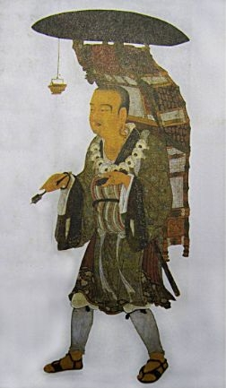
玄奘
如果没有《西游记》，“唐僧取经”应该不可能成为中国几乎人人知晓的故事。小说里的妖魔鬼怪在现实当中的确是没有的，但当年“唐僧”，也即玄奘的西行求法，其传奇色彩和艰苦程度较之小说中不但并无逊色，可能犹有过之。玄奘西行五万余里，历时18年，行经当时的110个国家

Slide 18
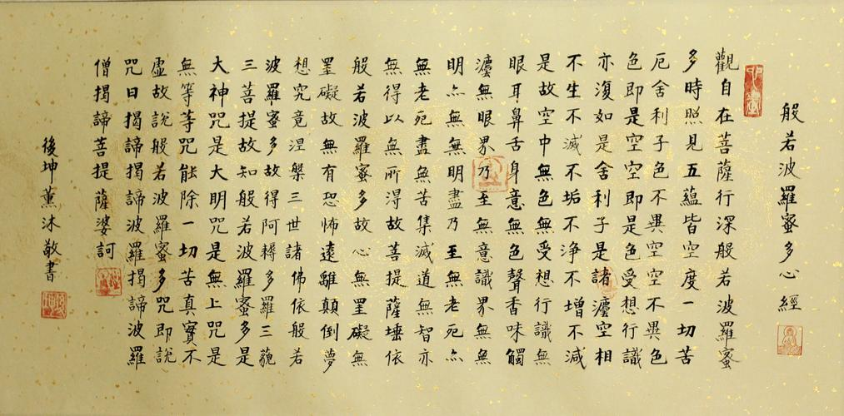
般若波罗蜜多心经

Slide 19
心经介绍
全经260字，阐述五蕴、三科、四谛、十二因缘等概念讲述自性本空的佛教义理，认为般若能度一切苦，得究竟涅槃，证得菩提果。该思想被认为是全部般若学说的核心，故称《心经》

